Slide 1
La seconde 2BCP et CAPau LPO E. Cartan

Slide 2
Être lycéen
Autonome dans son travail personnel
Régulier et rigoureux
S’assure que les notions soient révisées avant l'évaluation
Sérieux dans sa recherche de PFMP
Compétences de savoir-être scolaire considérées comme acquise : respect des autres par l'écoute, une prise de parole adaptée, assiduité et ponctualité

Slide 3
Des piéges...
Gestion du temps : fin des études surveillées, du contrôle des entrées et sorties.....
Evaluations plus espacées et donc la gestion du travail personnel doit être immédiate
Laisser de côté les difficultés sans s'y attaquer : procrastiner, estimer que ce n'est pas grave....
Savoir demander de l'aide
Gestion de pronote

Slide 4
Quelques sécurités
Suivi parental via pronote
Les enseignants seront présents pour accompagner, aider
Des jalons tout au long de l’année :
septembre, les évaluations nationales ;
décembre : réunion parents / profs
Les bulletins trimestriels

Slide 5
Informations importantes
PAP / PAI / PPS
Dispense EPS
Retards et absences
Aides sociales
PFMP : rémunération, frais de déplacement
Equipement
Visite médicale

Slide 6

Pour être informé-e
https://elie-cartan.ent.auvergnerhonealpes.fr

Slide 7
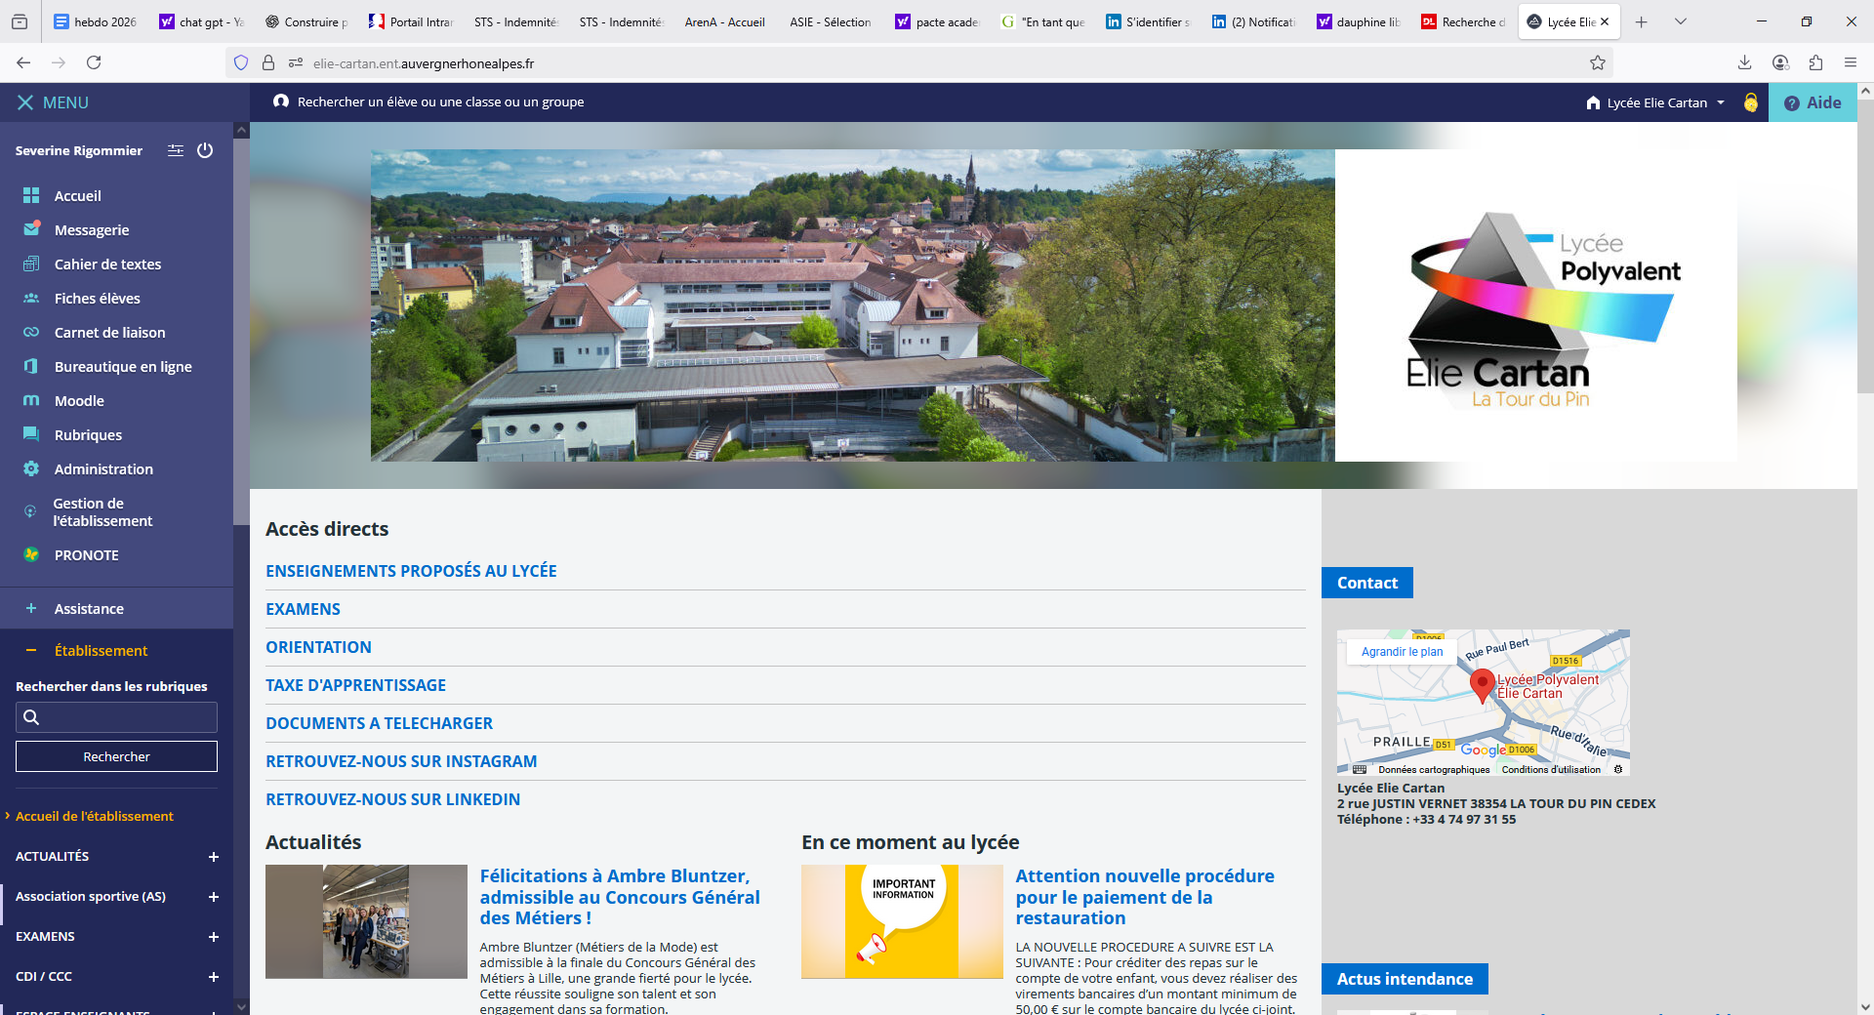

Slide 8
Pour nous contacter
Questions administratives : cartan.secretariateleves@ac-grenoble.fr ( dossier scolaire administratif, bourses, examens, inscriptions…)
Questions de vie scolaire : eliecartan.viesco@ac-grenoble.fr (absences, retards, disciplines, problèmes….)
Communiquer avec un enseignant : ENT messagerie
Fermeture des accueils téléphoniques et physiques des secrétariats les lundis et mardis après-midis
Pour rappel, il est nécessaire de prendre rendez-vous pour rencontrer un personnel du lycée, sauf cas de très grande urgence, la prise de rendez-vous s’effectuera par mail.

